Slide 1
657 SAYILI DEVLET MEMURLARI KANUNU
( Disiplin Madde:124-145)
Ayşe COŞKUN
Bursa Vergi Dairesi Başkanlığı Gelir İdaresi Grup Müdürü
Mart 2019

Slide 2
SUNUM PLANI
BÖLÜM
657 Sayılı Devlet Memurları Kanunu Bölüm 7; Disiplin
657 Sayılı Devlet Memurları Kanunu Bölüm 8; Görevden Uzaklaştırma
BÖLÜM
Karşılaşılan Sorunlar ve Çözüm Önerileri
Ayşe COŞKUN - Bursa Vergi Dairesi Başkanlığı - Gelir İdaresi Grup Müdürü

Slide 3
BÖLÜM - 1
KONUSU SUÇ TEŞKİL EDEN FİİLE KARŞI
657 Sayılı Devlet Memurları Kanununa Göre Suç Sayılan Fiillere Karşı
İdari İşlem
Türk Ceza Kanununa Göre Suç Sayılan Fiillere Karşı
Adli İşlem
Ayşe COŞKUN - Bursa Vergi Dairesi Başkanlığı - Gelir İdaresi Grup Müdürü
Disiplin Soruşturması
Diğer İşlemler
4483 Sayılı Memurlar Ve Diğer Kamu Görevlilerinin Yargılanması Hakkında Kanun
3628 Sayılı Mal Bildiriminde Bulunulması, Rüşvet Ve
Yolsuzluklarla Mücadele Kanunu
Diğer Adli Soruşturma ve Kovuşturmalar
Dikkat Çekme
Görev Yeri Değişikliği
Kamu Zararı Tahsili
ve diğerleri

Slide 4
BÖLÜM 7 - D İ S İ P L İ N
Disiplin amiri ve disiplin cezaları:
Madde 124 – Disiplin amirleri; kurumların kuruluş ve görev özellikleri dikkate alınarak Devlet Personel Başkanlığı'nın görüşüne dayanılarak özel yönetmeliklerinde tayin ve tespit edilecek amirlerdir.
Kamu hizmetlerinin gereği gibi yürütülmesini sağlamak amacı ile kanunların, tüzüklerin ve yönetmeliklerin Devlet memuru olarak emrettiği ödevleri yurt içinde veya dışında yerine getirmeyenlere, uyulmasını zorunlu kıldığı hususları yapmayanlara, yasakladığı işleri yapanlara durumun niteliğine ve ağırlık derecesine göre 125 inci maddede sıralanan disiplin cezalarından birisi verilir.
Ayşe COŞKUN - Bursa Vergi Dairesi Başkanlığı - Gelir İdaresi Grup Müdürü

Slide 5
Disiplin cezalarının çeşitleri ile ceza uygulanacak fiil ve haller:
Madde 125 – Devlet memurlarına verilecek disiplin cezaları ile her bir disiplin cezasını gerektiren fiil ve haller şunlardır:
A - Uyarma : Memura, görevinde ve davranışlarında daha dikkatli olması gerektiğinin yazı ile bildirilmesidir.
Uyarma cezasını gerektiren fiil ve haller şunlardır:
Verilen emir ve görevlerin tam ve zamanında yapılmasında, görev mahallinde kurumlarca belirlenen usul ve esasların yerine getirilmesinde, görevle ilgili resmi belge, araç ve gereçlerin korunması, kullanılması ve bakımında kayıtsızlık göstermek veya düzensiz davranmak,
Özürsüz veya izinsiz olarak göreve geç gelmek, erken ayrılmak, görev mahallini terk etmek,
Kurumca belirlenen tasarruf tedbirlerine riayet etmemek,
Ayşe COŞKUN - Bursa Vergi Dairesi Başkanlığı - Gelir İdaresi Grup Müdürü

Slide 6
Uyarma cezasını gerektiren fiil ve haller şunlardır:
Usulsüz müracaat veya şikayette bulunmak,
Devlet memuru vakarına yakışmayan tutum ve davranışta bulunmak,
Görevine veya iş sahiplerine karşı kayıtsızlık göstermek veya ilgisiz kalmak,
Belirlenen kılık ve kıyafet hükümlerine aykırı davranmak,
Görevin işbirliği içinde yapılması ilkesine aykırı davranışlarda bulunmak.
Ayşe COŞKUN - Bursa Vergi Dairesi Başkanlığı - Gelir İdaresi Grup Müdürü

Slide 7
B - Kınama : Memura, görevinde ve davranışlarında kusurlu olduğunun yazı ile bildirilmesidir.
Kınama cezasını gerektiren fiil ve haller şunlardır:
Verilen emir ve görevlerin tam ve zamanında yapılmasında, görev mahallinde kurumlarca belirlenen usul ve esasların yerine getirilmesinde, görevle ilgili resmi belge, araç ve gereçlerin korunması, kullanılması ve bakımından kusurlu davranmak,
Eşlerinin, reşit olmayan veya mahcur olan çocuklarının kazanç getiren sürekli faaliyetlerini belirlenen sürede kurumuna bildirmemek,
Görev sırasında amire hal ve hareketi ile saygısız davranmak,
Hizmet dışında Devlet memurunun itibar ve güven duygusunu sarsacak nitelikte davranışlarda bulunmak,
Devlete ait resmi araç, gereç ve benzeri eşyayı özel işlerinde kullanmak,
Ayşe COŞKUN - Bursa Vergi Dairesi Başkanlığı - Gelir İdaresi Grup Müdürü

Slide 8
Kınama cezasını gerektiren fiil ve haller şunlardır:
Devlete ait resmi belge, araç, gereç ve benzeri eşyayı kaybetmek,
İş arkadaşlarına, maiyetindeki personele ve iş sahiplerine kötü muamelede bulunmak,
İş arkadaşlarına ve iş sahiplerine söz veya hareketle sataşmak,
Görev mahallinde genel ahlak ve edep dışı davranışlarda bulunmak ve bu tür yazı yazmak, işaret, resim ve benzeri şekiller çizmek ve yapmak,
Verilen emirlere itiraz etmek,
Borçlarını kasten ödemeyerek hakkında yasal yollara başvurulmasına neden olmak,
Kurumların huzur, sükun ve çalışma düzenini bozmak,
Yetkili olmadığı halde basına, haber ajanslarına veya radyo ve televizyon kurumlarına bilgi veya demeç vermek.
Ayşe COŞKUN - Bursa Vergi Dairesi Başkanlığı - Gelir İdaresi Grup Müdürü

Slide 9
C - Aylıktan kesme: Memurun, brüt aylığından 1/30 - 1/8 arasında kesinti yapılmasıdır.
Aylıktan kesme cezasını gerektiren fiil ve haller şunlardır:
Kasıtlı olarak; verilen emir ve görevleri tam ve zamanında yapmamak, görev mahallinde kurumlarca belirlenen usul ve esasları yerine getirmemek, görevle ilgili resmi belge, araç ve gereçleri korumamak, bakımını yapmamak, hor kullanmak,
Özürsüz olarak bir veya iki gün göreve gelmemek,
Devlete ait resmi belge, araç, gereç ve benzerlerini özel menfaat sağlamak için kullanmak,
Görevle ilgili konularda yükümlü olduğu kişilere yalan ve yanlış beyanda bulunmak,
Ayşe COŞKUN - Bursa Vergi Dairesi Başkanlığı - Gelir İdaresi Grup Müdürü

Slide 10
Aylıktan kesme cezasını gerektiren fiil ve haller şunlardır:
Görev sırasında amirine sözle saygısızlık etmek,
Görev yeri sınırları içerisinde her hangi bir yerin toplantı, tören ve benzeri amaçlarla izinsiz olarak kullanılmasına yardımcı olmak,
Hizmet içinde Devlet memurunun itibar ve güven duygusunu sarsacak nitelikte davranışlarda bulunmak,
Ayşe COŞKUN - Bursa Vergi Dairesi Başkanlığı - Gelir İdaresi Grup Müdürü

Slide 11
D - Kademe ilerlemesinin durdurulması : Fiilin ağırlık derecesine göre memurun, bulunduğu kademede ilerlemesinin 1 - 3 yıl durdurulmasıdır.
Kademe ilerlemesinin durdurulması cezasını gerektiren fiil ve haller şunlardır:
Göreve sarhoş gelmek, görev yerinde alkollü içki içmek,
Özürsüz ve kesintisiz 3 - 9 gün göreve gelmemek,
Görevi ile ilgili olarak her ne şekilde olursa olsun çıkar sağlamak,
Amirine veya maiyetindekilere karşı küçük düşürücü veya aşağılayıcı fiil ve hareketler yapmak,
Görev yeri sınırları içinde herhangi bir yeri toplantı, tören ve benzeri amaçlarla izinsiz kullanmak veya kullandırmak,
Gerçeğe aykırı rapor ve belge düzenlemek,
Ticaret yapmak veya Devlet memurlarına yasaklanan diğer kazanç getirici faaliyetlerde bulunmak,
Ayşe COŞKUN - Bursa Vergi Dairesi Başkanlığı - Gelir İdaresi Grup Müdürü

Slide 12
Kademe ilerlemesinin durdurulması cezasını gerektiren fiil ve haller şunlardır:
Görevin yerine getirilmesinde dil, ırk, cinsiyet, siyasi düşünce, felsefi inanç, din ve mezhep ayrımı yapmak, kişilerin yarar veya zararını hedef tutan davranışlarda bulunmak,
Belirlenen durum ve sürelerde mal bildiriminde bulunmamak,
Açıklanması yasaklanan bilgileri açıklamak,
Amirine, maiyetindekilere, iş arkadaşları veya iş sahiplerine hakarette bulunmak veya bunları tehdit etmek,
Diplomatik statüsünden yararlanmak suretiyle yurt dışında, haklı bir sebep göstermeksizin ödeme kabiliyetinin üstünde borçlanmak ve borçlarını ödemedeki tutum ve davranışlarıyla Devlet itibarını zedelemek veya zorunlu bir sebebe dayanmaksızın borcunu ödemeden yurda dönmek,
Verilen görev ve emirleri kasten yapmamak,
Herhangi bir siyasi parti yararına veya zararına fiilen faaliyette bulunmak.
Ayşe COŞKUN - Bursa Vergi Dairesi Başkanlığı - Gelir İdaresi Grup Müdürü

Slide 13
E - Devlet memurluğundan çıkarma : Bir daha Devlet memurluğuna atanmamak üzere memurluktan çıkarmaktır.
Devlet memurluğundan çıkarma cezasını gerektiren fiil ve haller şunlardır:
İdeolojik veya siyasi amaçlarla kurumların huzur, sükun ve çalışma düzenini bozmak, boykot, işgal, "kamu hizmetlerinin yürütülmesini engelleme", işi yavaşlatma ve grev gibi eylemlere katılmak veya bu amaçlarla toplu olarak göreve gelmemek, bunları tahrik ve teşvik etmek veya yardımda bulunmak,
Yasaklanmış her türlü yayını veya siyasi veya ideolojik amaçlı bildiri, afiş, pankart, bant ve benzerlerini basmak, çoğaltmak, dağıtmak veya bunları kurumların herhangi bir yerine asmak veya teşhir etmek,
Siyasi partiye girmek,
Özürsüz olarak (...) bir yılda toplam 20 gün göreve gelmemek,
Savaş, olağanüstü hal veya genel afetlere ilişkin konularda amirlerin verdiği görev veya emirleri yapmamak,
Ayşe COŞKUN - Bursa Vergi Dairesi Başkanlığı - Gelir İdaresi Grup Müdürü

Slide 14
Devlet memurluğundan çıkarma cezasını gerektiren fiil ve haller şunlardır:
Amirlerine, maiyetindekilere ve iş sahiplerine fiili tecavüzde bulunmak,
Memurluk sıfatı ile bağdaşmayacak nitelik ve derecede yüz kızartıcı ve utanç verici hareketlerde bulunmak,
Yetki almadan gizli bilgileri açıklamak,
Siyasi ve ideolojik eylemlerden arananları görev mahallinde gizlemek,
Yurt dışında Devletin itibarını düşürecek veya görev haysiyetini zedeleyecek tutum ve davranışlarda bulunmak,
5816 sayılı Atatürk Aleyhine İşlenen Suçlar Hakkındaki Kanuna aykırı fiilleri işlemek,
(Ek: 3/10/2016-KHK-676/75 md.) Terör örgütleriyle eylem birliği içerisinde olmak, bu örgütlere yardım etmek, kamu imkân ve kaynaklarını bu örgütleri desteklemeye yönelik kullanmak ya da kullandırmak, bu örgütlerin propagandasını yapmak.
Ayşe COŞKUN - Bursa Vergi Dairesi Başkanlığı - Gelir İdaresi Grup Müdürü

Slide 15
Disiplin cezası verilmesine sebep olmuş bir fiil veya halin cezaların "özlük dosyasından" silinmesine ilişkin süre içinde tekerrüründe bir derece ağır ceza uygulanır. Aynı derecede cezayı gerektiren fakat ayrı fiil veya haller nedeniyle verilen disiplin cezalarının üçüncü uygulamasında bir derece ağır ceza verilir.
Geçmiş hizmetleri sırasındaki ‘çalışmaları olumlu olan’ ve "ödül veya başarı belgesi alan" memurlar için verilecek cezalarda bir derece hafif olanı uygulanabilir.
Yukarıda sayılan ve disiplin cezası verilmesini gerektiren fiil ve hallere nitelik ve ağırlıkları itibariyle benzer eylemlerde bulunanlara da aynı neviden disiplin cezaları verilir.
Öğrenim durumları nedeniyle yükselebilecekleri kadroların son kademelerinde bulunan Devlet memurlarının, kademe ilerlemesinin durdurulması cezasının verilmesini gerektiren hallerde, brüt aylıklarının 1/4'ü - 1/2'si kesilir ve tekerrüründe görevlerine son verilir.
Özel kanunların disiplin suçları ve cezalarına ilişkin hükümleri saklıdır.
Yukarıda yazılı disiplin kovuşturmasının yapılmış olması, fiilin genel hükümler kapsamına girmesi halinde, sanık hakkında ayrıca ceza kovuşturması açılmasına engel teşkil etmez.
Ayşe COŞKUN - Bursa Vergi Dairesi Başkanlığı - Gelir İdaresi Grup Müdürü

Slide 16
Disiplin cezası vermeye yetkili amir ve kurullar:
Madde 126 – Uyarma, kınama ve aylıktan kesme cezaları disiplin amirleri tarafından; kademe ilerlemesinin durdurulması cezası, memurun bağlı olduğu kurumdaki disiplin kurulunun kararı alındıktan sonra, atamaya yetkili amirler il disiplin kurullarının kararlarına dayanan hallerde Valiler tarafından verilir.
Devlet memurluğundan çıkarma cezası amirlerin bu yoldaki isteği üzerine, memurun bağlı bulunduğu kurumun yüksek disiplin kurulu kararı ile verilir.
Disiplin kurulu ve yüksek disiplin kurulunun ayrı bir ceza tayinine yetkisi yoktur, cezayı kabul veya reddeder. Ret halinde atamaya yetkili amirler 15 gün içinde başka bir disiplin cezası vermekte serbesttirler.
Özel kanunların disiplin cezası vermeye yetkili amir ve kurullarla ilgili hükümleri saklıdır.
Ayşe COŞKUN - Bursa Vergi Dairesi Başkanlığı - Gelir İdaresi Grup Müdürü

Slide 17
Zamanaşımı:
Madde 127 – Bu Kanunun 125 inci maddesinde sayılan fiil ve halleri işleyenler hakkında, bu fiil ve hallerin işlendiğinin öğrenildiği tarihten itibaren;
Uyarma, kınama, aylıktan kesme ve kademe ilerlemesinin durdurulması cezalarında bir ay içinde disiplin soruşturmasına,
Memurluktan çıkarma cezasında altı ay içinde disiplin kovuşturmasına,
başlanmadığı takdirde disiplin cezası verme yetkisi zamanaşımına uğrar.
Disiplin cezasını gerektiren fiil ve hallerin işlendiği tarihten itibaren nihayet iki yıl içinde disiplin cezası verilmediği takdirde ceza verme yetkisi zamanaşımına uğrar.
Karar süresi:
Madde 128 – Disiplin amirleri uyarma, kınama ve aylıktan kesme cezalarını soruşturmanın tamamlandığı günden itibaren 15 gün içinde vermek zorundadırlar.
Kademe ilerlemesinin durdurulması cezasını gerektiren hallerde soruşturma dosyası, kararını bildirmek üzere yetkili disiplin kuruluna 15 gün içinde tevdi edilir. Disiplin kurulu, dosyayı aldığı tarihten itibaren 30 gün içinde soruşturma evrakına göre kararını bildirir.
Memurluktan çıkarma cezası için disiplin amirleri tarafından yaptırılan soruşturmaya ait dosya, memurun bağlı bulunduğu kurumun yüksek disiplin kuruluna tevdiinden itibaren azami altı ay içinde bu kurulca, karara bağlanır.
Ayşe COŞKUN - Bursa Vergi Dairesi Başkanlığı - Gelir İdaresi Grup Müdürü

Slide 18
Yüksek disiplin kurullarının karar usulü, memurun hakkı:
Madde 129 – Yüksek disiplin kurulları kendilerine intikal eden dosyaların incelenmesinde, gerekli gördükleri takdirde, ilgilinin (Değişik ibare: 25/02/2011 tarihli Mükerrer Resmi Gazete - 6111/117 md.) "özlük dosyasını" ve her nevi evrakı incelemeye, ilgili kurumlardan bilgi almaya, yeminli tanık ve bilirkişi dinlemeye veya niyabeten dinletmeye, mahallen keşif yapmaya veya yaptırmaya yetkilidirler.
Hakkında memurluktan çıkarma cezası istenen memur, (Mülga ibare: 25/02/2011 tarihli Mükerrer Resmi Gazete - 6111/117 md.) (..), soruşturma evrakını incelemeye, tanık dinletmeye, disiplin kurulunda sözlü veya yazılı olarak kendisi veya vekili vasıtasıyla savunma yapma hakkına sahiptir.
Savunma hakkı:
Madde 130 – Devlet memuru hakkında savunması alınmadan disiplin cezası verilemez.
Soruşturmayı yapanın veya yetkili disiplin kurulunun 7 günden az olmamak üzere verdiği süre içinde veya belirtilen bir tarihte savunmasını yapmayan memur, savunma hakkından vazgeçmiş sayılır.
Ayşe COŞKUN - Bursa Vergi Dairesi Başkanlığı - Gelir İdaresi Grup Müdürü

Slide 19
Cezai kovuşturma ile disiplin kovuşturmasının bir arada yürütülmesi:
Madde 131 – Aynı olaydan dolayı memur hakkında ceza mahkemesinde kovuşturmaya başlanmış olması, disiplin kovuşturmasını geciktiremez.
Memurun ceza kanununa göre mahkum olması veya olmaması halleri, ayrıca disiplin cezasının uygulanmasına engel olamaz.
160 sayılı Devlet Personel Dairesi Kurulması Hakkında Kanunun 4 üncü maddesinde sayılan kuruluşlarda çalışan personel hakkında; görevden doğan veya görevi sırasında işledikleri suçlarla kişisel suçları sebebiyle Cumhuriyet savcıları veya askeri savcılar veya sorgu hakimlikleri veya Memurun Muhakematı hakkında Kanun uyarınca yetkili kurullarca yapılan soruşturma sonunda düzenlenen takipsizlik, meni muhakeme, iddianame, talepname veya lüzumu muhakeme karar suretleri ile ilgili mahkemelerce verilen kesinleşmiş karar suretleri bu personelin bağlı olduğu bakanlık veya kurum veya kuruluşa gönderilir.
Ayşe COŞKUN - Bursa Vergi Dairesi Başkanlığı - Gelir İdaresi Grup Müdürü

Slide 20
Uygulama:
Madde 132 – Disiplin cezaları verildiği tarihten itibaren hüküm ifade eder ve derhal uygulanır.
Aylıktan kesme cezası, cezanın veriliş tarihini takip eden aybaşında uygulanır.
Verilen disiplin cezaları “üst disiplin amirine”, Devlet memurluğundan çıkarma cezası ayrıca Devlet Personel Başkanlığına bildirilir.
Aylıktan kesme cezası ile tecziye edilenler 5 yıl, kademe ilerlemesinin durdurulması cezası ile tecziye edilenler 10 yıl boyunca daire başkanı kadrolarına, daire başkanı kadrosunun dengi ve daha üstü kadrolara, bölge ve il teşkilatlarının en üst yönetici kadrolarına, düzenleyici ve denetleyici kurumların başkanlık ve üyeliklerine, vali ve büyükelçi kadrolarına atanamazlar.
Ayşe COŞKUN - Bursa Vergi Dairesi Başkanlığı - Gelir İdaresi Grup Müdürü

Slide 21
Disiplin Cezalarının Bir Süre Sonra "Özlük Dosyasından" Silinmesi:
Madde 133 – Disiplin cezaları memurun "özlük dosyasına" işlenir. Devlet memurluğundan çıkarma cezasından başka bir disiplin cezasına çarptırılmış olan memur uyarma ve kınama cezalarının uygulanmasından 5 sene, diğer cezaların uygulanmasından 10 sene sonra atamaya yetkili amire başvurarak, verilmiş olan cezalarının "özlük dosyasından" silinmesini isteyebilir.
Memurun, yukarıda yazılan süreler içerisindeki davranışları, bu isteğini haklı kılacak nitelikte görülürse, isteğinin yerine getirilmesine karar verilerek bu karar "özlük dosyasına" işlenir.
Kademe ilerlemesinin durdurulması cezasının "özlük dosyasından çıkarılmasına" disiplin kurulunun mütalaası alındıktan sonra yukarıdaki fıkra hükmü uygulanır.
Ayşe COŞKUN - Bursa Vergi Dairesi Başkanlığı - Gelir İdaresi Grup Müdürü

Slide 22
Disiplin kurulları ve disiplin amirleri:
Madde 134 – Disiplin ve soruşturma işlerinde kanunlarla verilen görevleri yapmak üzere Kurum merkezinde bir Yüksek Disiplin Kurulu ile her ilde, bölge esasına göre çalışan kuruluşlarda bölge merkezinde ve kurum merkezinde ayrıca Milli Eğitim müdürlüklerinde birer Disiplin Kurulu bulunur.
Bu kurulların kuruluş, üyelerinin görev süresi, görüşme ve karar usulü, hangi memurlar hakkında karar verebilecekleri ve disiplin amirlerinin tayin ve tespitinde uygulanacak esaslar ile bunların yetki ve sorumlulukları gibi hususlar Bakanlar Kurulunca çıkarılacak yönetmelikle düzenlenir.
Ayşe COŞKUN - Bursa Vergi Dairesi Başkanlığı - Gelir İdaresi Grup Müdürü

Slide 23
İtiraz:
Madde 135- Disiplin amirleri tarafından verilen uyarma, kınama ve aylıktan kesme cezalarına karşı disiplin kuruluna, kademe ilerlemesinin durdurulması cezasına karşı yüksek disiplin kuruluna itiraz edilebilir.
İtirazda süre, kararın ilgiliye tebliği tarihinden itibaren yedi gündür. Süresi içinde itiraz edilmeyen disiplin cezaları kesinleşir.
İtiraz mercileri, itiraz dilekçesi ile karar ve eklerinin kendilerine intikalinden itibaren otuz gün içinde kararlarını vermek zorundadır.
İtirazın kabulü hâlinde, disiplin amirleri kararı gözden geçirerek verilen cezayı hafifletebilir veya tamamen kaldırabilirler.
Disiplin cezalarına karşı idari yargı yoluna başvurulabilir.
Ayşe COŞKUN - Bursa Vergi Dairesi Başkanlığı - Gelir İdaresi Grup Müdürü

Slide 24
BÖLÜM 8 – GÖREVDEN UZAKLAŞTIRMA
Görevden uzaklaştırma:
Madde 137 – Görevden uzaklaştırma, Devlet kamu hizmetlerinin gerektirdiği hallerde, görevi başında kalmasında sakınca görülecek Devlet memurları hakkında alınan ihtiyati bir tedbirdir.
Görevden uzaklaştırma tedbiri, soruşturmanın herhangi bir safhasında da alınabilir.
Yetkililer:
Madde 138 – Görevden uzaklaştırmaya yetkililer şunlardır.
Atamaya yetkili amirler;
Bakanlık ve genel müdürlük müfettişleri;
İllerde valiler;
İlçelerde kaymakamlar (İlçe idare şube başkanları hakkında valinin muvafakati şarttır.)
Valiler ve kaymakamlar tarafından alınan görevden uzaklaştırma tedbiri, memurun kurumuna derhal bildirilir.
Ayşe COŞKUN - Bursa Vergi Dairesi Başkanlığı - Gelir İdaresi Grup Müdürü

Slide 25
Görevden uzaklaştıran amirin sorumluluğu:
Madde 139 – Görevinden uzaklaştırılan Devlet memurları hakkında görevden uzaklaştırmayı izleyen 10 iş günü içinde soruşturmaya başlanması şarttır.
Memuru görevden uzaklaştırdıktan sonra memur hakkında derhal soruşturmaya başlamayan, keyfi olarak veya garaz veya kini dolayısıyla bu tasarrufu yaptığı, yaptırılan soruşturma sonunda anlaşılan amirler, hukuki, mali ve cezai sorumluluğa tabidirler.
Ceza kovuşturması sırasında görevden uzaklaştırma:
Madde 140 – Haklarında mahkemelerce cezai kovuşturma yapılan Devlet memurları da 138 inci maddedeki yetkililer tarafından görevden uzaklaştırılabilirler.
Görevden uzaklaştırılan veya görevinden uzak kalan memurların hak ve yükümlülüğü:
Madde 141 – Görevden uzaklaştırılan ve görevi ile ilgili olsun veya olmasın herhangi bir suçtan tutuklanan veya gözaltına alınan memurlara bu süre içinde aylıklarının üçte ikisi ödenir. Bu gibiler bu Kanunun öngördüğü sosyal hak ve yardımlardan faydalanmaya devam ederler.
143 üncü maddede sayılan durumların gerçekleşmesi halinde, bunların aylıklarının kesilmiş olan üçte biri kendilerine ödenir ve görevden uzakta geçirdikleri süre, derecelerindeki kademe ilerlemesinde ve bu sürenin derece yükselmesi için gerekli en az bekleme süresini aşan kısmı, üst dereceye yükselmeleri halinde, bu derecede kademe ilerlemesi yapılmak suretiyle değerlendirilir.
Ayşe COŞKUN - Bursa Vergi Dairesi Başkanlığı - Gelir İdaresi Grup Müdürü

Slide 26
Tedbirin kaldırılması:
Madde 142 – Soruşturma sonunda disiplin yüzünden memurluktan çıkarma veya cezai bir işlem uygulanmasına lüzum kalmayan Devlet memurları için alınmış olan görevden uzaklaştırma tedbiri, 138 inci maddedeki yetkililerce (Müfettişler tarafından görevden uzaklaştırılanlar hakkında atamaya yetkili amirlerce) derhal kaldırılır.
Görevden uzaklaştırma tedbirini kaldırmayan görevli hakkında 139 uncu madde hükmü uygulanır.
Memurun göreve tekrar başlatılması zorunlu olan haller:
Madde 143 – Soruşturma veya yargılama sonunda yetkili mercilerce:
Haklarında memurluktan çıkarmadan başka bir disiplin cezası verilenler;
Yargılamanın men'ine veya beraatına karar verilenler;
Hükümden evvel haklarındaki kovuşturma genel af ile kaldırılanlar;
Görevlerine ve memurluklarına ilişkin olsun veya olmasın memurluğa engel olmayacak bir ceza ile hükümlü olup cezası ertelenenler;
Bu kararların kesinleşmesi üzerine haklarındaki görevden uzaklaştırma tedbiri kaldırılır
Ayşe COŞKUN - Bursa Vergi Dairesi Başkanlığı - Gelir İdaresi Grup Müdürü

Slide 27
Görevden uzaklaştırma tedbirinin kaldırılmasında amirin takdiri:
Madde 144 – 140 ıncı ve 142 nci maddelerde 143 üncü maddenin a, b, c fıkralarında yazılı olanlar hakkındaki görevden uzaklaştırma tedbiri, Devlet memurunun soruşturmaya konu olan fiillerinin, hizmetlerini devama engel olmadığı hallerde her zaman kaldırılabilir.
Süre:
Madde 145 – Görevden uzaklaştırma; bir disiplin kovuşturması icabından olduğu takdirde en çok 3 ay devam edebilir. Bu süre sonunda hakkında bir karar verilmediği takdirde memur görevine başlatılır.
Bir ceza kovuşturması icabından olduğu takdirde görevinden uzaklaştırmaya yetkili amir (Müfettişlerin görevinden uzaklaştırdıkları memurlar hakkında atamaya yetkili amir) ilgilinin durumunu her iki ayda bir inceleyerek görevine dönüp dönmemesi hakkında bir karar verir ve ilgiliye de yazı ile tebliğ eder.
Ayşe COŞKUN - Bursa Vergi Dairesi Başkanlığı - Gelir İdaresi Grup Müdürü

Slide 28
GENEL KURALLAR
Ayşe COŞKUN - Bursa Vergi Dairesi Başkanlığı - Gelir İdaresi Grup Müdürü

Slide 29
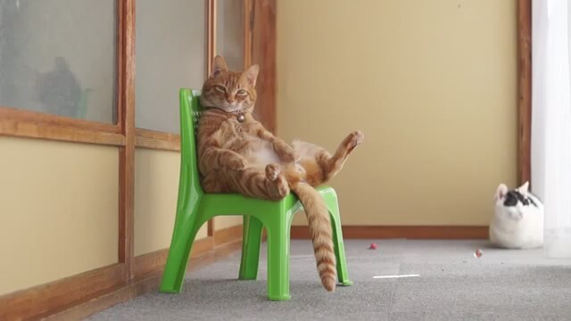
Disiplin cezaları takdiri olmakla birlikte
keyfi değildir.
Ayşe COŞKUN - Bursa Vergi Dairesi Başkanlığı - Gelir İdaresi Grup Müdürü

Slide 30
Disiplin cezaları kademeli ve ölçülüdür.
Ayşe COŞKUN - Bursa Vergi Dairesi Başkanlığı - Gelir İdaresi Grup Müdürü

Slide 31
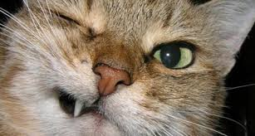
Disiplin cezaları kişisel değildir.
Ayşe COŞKUN - Bursa Vergi Dairesi Başkanlığı - Gelir İdaresi Grup Müdürü

Slide 32
Disiplin cezaları verildiği tarihte hüküm ifade eder.
Ayşe COŞKUN - Bursa Vergi Dairesi Başkanlığı - Gelir İdaresi Grup Müdürü

Slide 33
KARŞILAŞTIĞIMIZ SORUNLAR VE ÇÖZÜM ÖNERİLERİ
BÖLÜM - 2
Ayşe COŞKUN - Bursa Vergi Dairesi Başkanlığı - Gelir İdaresi Grup Müdürü

Slide 34
DİSİPLİN
657 sayılı Devlet memurları Kanunu’na göre; disiplin rejiminin genel amacı; kamu hizmetlerinin gereği gibi yürütülmesini sağlamaktır.
125. maddede ki fiillere konu edilen eylem ve durumlar incelendiğinde, kurulan bu sistemin iki ana amaca yönelik olduğu görülmektedir.
Ayşe COŞKUN - Bursa Vergi Dairesi Başkanlığı - Gelir İdaresi Grup Müdürü
1. Kamu kurumunda iç çalışma düzenini, memurun ihmâl (kayıtsızlık gösterme, düzensiz davranma), kusur ve kasıt yoluyla yaptığı eylemleri cezalandırarak korumak.
2. Görev ve yetkinin özel çıkar amacıyla kullanılmasını önlemek.

Slide 35
DİSİPLİN SORUŞTURMASI
A- Fiil ve halin öğrenilme tarihinin tespit edilmesi,
B- Disiplin soruşturmacısı görevlendirilmesi,
C- Soruşturmanın Yürütülmesi,
D- Soruşturmanın Sonuçlandırılması,
E- Disiplin cezasının uygulanması veya uygulanmaması ile tamamlanır.
DİSİPLİN SÜRECİ
Ayşe COŞKUN - Bursa Vergi Dairesi Başkanlığı - Gelir İdaresi Grup Müdürü

Slide 36
Disiplin Cezasını Gerektiren Fiil Ve Halin Öğrenilme Tarihinin Tespit Edilmesi (Md.127)
- Uyarma, Kınama, Aylıktan Kesme ve Kademe İlerlemesinin Durdurulması cezalarında «bir ay içinde» disiplin soruşturmasına
‘’Disiplin cezasını gerektirir fiil ve hallerin işlendiğinin öğrenildiği tarihten itibaren;
- Devlet Memurluğundan çıkarma cezasında «altı ay içinde» disiplin kovuşturmasına
başlanılmadığı takdirde ceza verme yetkisi zamanaşımına uğrar."
Ayşe COŞKUN - Bursa Vergi Dairesi Başkanlığı - Gelir İdaresi Grup Müdürü

Slide 37
Fiil ve hallerin işlendiği tarihten itibaren nihayet «iki yıl içinde» ceza verilmediği takdirde ceza verme yetkisi zamanaşımına uğrar.’’
Ayşe COŞKUN - Bursa Vergi Dairesi Başkanlığı - Gelir İdaresi Grup Müdürü

Slide 38
Disiplin cezaları verilmesine sebep olan fiillerle ilgili olarak mutlaka disiplin soruşturması yapılmalıdır.
Ayşe COŞKUN - Bursa Vergi Dairesi Başkanlığı - Gelir İdaresi Grup Müdürü

Slide 39
Disiplin Soruşturmacısı Görevlendirmesi
Soruşturmacı Olarak GÖREVLENDİRİLECEK Kişinin Memuriyet Unvanı;
Soruşturmacı unvanının; hakkında soruşturma yapılan memurun memuriyet unvanından üst konumda olmalı veya memuriyet unvanları aynı ise soruşturmacının, hakkında soruşturma yapılan memurdan daha kıdemli olması gerekmektedir.
(Danıştay 12.Dairesinin E:2005/4949,K:2571 ve E:2010/5479, K:2013/6665 sayılı
Soruşturmacı İle Soruşturulan Arasında BAĞLANTI;
Soruşturmacı ile soruşturmacı yapılacak memurlar arasında husumet bulunmaması,
Olayın tarafı ve mağduru durumunda bulunulmaması,
Soruşturmayı yapacak olanla, hakkında soruşturma yapılacak olan memur arasında evlilik bağı veya 2 nci dereceye kadar(bu derece dahil) kan ve sıhri hısımlığı bulunmaması gerekmektedir.
(Danıştay 12.Dairesinin E:2008/857,K:2011/1319 sayılı)
Ayşe COŞKUN - Bursa Vergi Dairesi Başkanlığı - Gelir İdaresi Grup Müdürü

Slide 40
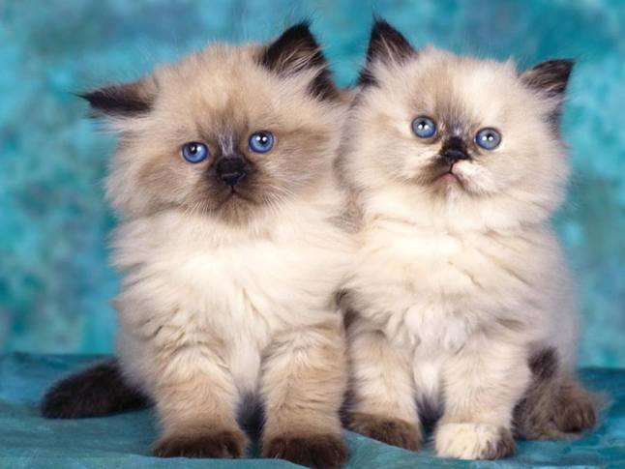
Disiplin soruşturması yapan kişi ile disiplin cezasını veren kişinin aynı olmasının tarafsızlık ilkesini zedeleyeceğine ilişkin Danıştay kararları mevcut olduğundan soruşturmacı tayininde bu hususa dikkat edilmesi gerekmektedir.
Ayşe COŞKUN - Bursa Vergi Dairesi Başkanlığı - Gelir İdaresi Grup Müdürü

Slide 41
Disiplin Soruşturmasının Yürütülmesi
Soruşturmacı Tarafından Verilen Yetkilerin Belirli Sınırlar Dahilinde Kullanılması;
Soruşturma konusuyla ilgili olmak üzere her nevi evrakı incelemeye,
İlgili kurumdan ve kişilerden bilgi ve belge almaya,
Tüm tanıkları dinleyip, beyanlarını almaya,
Hakkında soruşturma yapılan memurun konuyla ilgili ifadesini almaya,
Mahallinde keşif yapmaya,
Soruşturma raporu düzenleme, yetkisine haizdir.
Ayşe COŞKUN - Bursa Vergi Dairesi Başkanlığı - Gelir İdaresi Grup Müdürü

Slide 42
Disiplin Soruşturması Yaparken;
Hakkında soruşturma yapılan personelin ve/veya tanıkların ifadesine başvurulmalıdır.
Konuya ilişkin tüm bilgi ve belgeler toplanmalıdır.
Ayşe COŞKUN - Bursa Vergi Dairesi Başkanlığı - Gelir İdaresi Grup Müdürü
Raporda; önerilen cezanın her türlü şüpheden uzak somut bilgi ve belgelerle ortaya konması gerekir.
İşlenen fiil ile önerilen ceza arasında uygun bir denge kurulmalıdır .

Slide 43
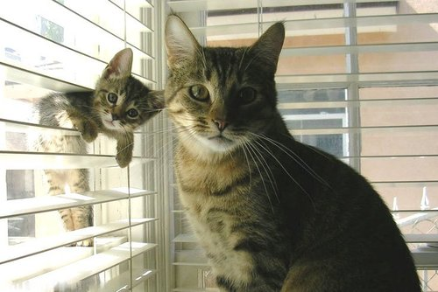
Soruşturma Konusu Dışında Yeni Bir Fiil Ve Halin Tespiti;
Soruşturma esnasında, soruşturmacı görevlendirildiği fiil veya halin dışında yeni bir disipline aykırı fiil veya hal tespit ederse, kendiliğinden soruşturma yapamaz. Durumu yazılı olarak disiplin soruşturması açmaya yetkili makama bildirir. Ek soruşturma izni verilmesi halinde soruşturmanın yapılması gerekmektedir.
Ayşe COŞKUN - Bursa Vergi Dairesi Başkanlığı - Gelir İdaresi Grup Müdürü

Slide 44
Soruşturmacının Kurum Mevzuatına Hakimiyeti;
Soruşturmacı olarak görevlendirilecek kişinin, hakkında soruşturma yaptığı memurun bağlı bulunduğu kurumun mevzuatına hakim olması, yapılan iş ve işlemler hakkında bilgisinin bulunması gerekmektedir.
(Danıştay 12.Dairesinin 26/09/2013 tarih ve E:2010/5479, K:2013/665 sayılı kararı)
Ayşe COŞKUN - Bursa Vergi Dairesi Başkanlığı - Gelir İdaresi Grup Müdürü

Slide 45
Tekerrür hükümlerinin doğru uygulanabilmesi için ihtiyaç duyulması halinde disiplin soruşturması yapılırken özlük birimi ile yazışma yapılarak geçmiş disiplin durumu sorulabilir.
Ayşe COŞKUN - Bursa Vergi Dairesi Başkanlığı - Gelir İdaresi Grup Müdürü

Slide 46
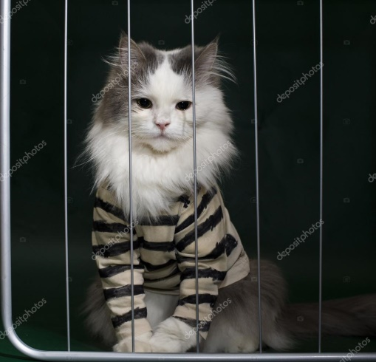
Disiplin Soruşturmasının Sonuçlandırılması (Md. 131)
Disiplin cezasını gerektirecek fiil veya hal, aynı zamanda ceza yargılamasını da gerektirebilir.
Devlet memuru bakımından yürütülen disiplin soruşturmasının sonuçlandırılması için o memur hakkındaki adli soruşturma sonucu beklenemez.
Kaldı ki Devlet Memurunun ceza kanununa göre mahkum olması veya olmaması (mahkumiyet, beraat, takipsizlik... vb.) disiplin cezasının uygulanmasına engel teşkil etmez.
(Danıştay İdari Dava Daireleri Genel Kurulunun 21/04/2010 tarihli E:2010/1391,K:2011/273 sayılı kararı)
Ayşe COŞKUN - Bursa Vergi Dairesi Başkanlığı - Gelir İdaresi Grup Müdürü

Slide 47
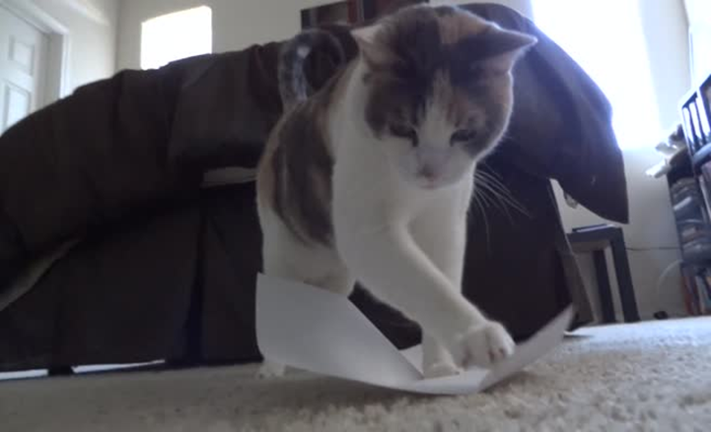
Disiplin Cezasının Uygulanması (Md. 130)
SAVUNMA;
Devlet memuruna savunması alınmadan disiplin cezası verilemez. Savunma hakkı hem Anayasa’da hem de 657 Sayılı Kanunda güvence altına alınmış bir haktır.
Bu hak kullandırılmadan kişi hakkında verilecek bir kararın hukuken geçerliliği bulunmamaktadır.
(Danıştay İdari Dava Daireleri Kurulunca verilen 27.10.1989 tarihli ve E:1989/401, K:1989/156 sayılı; 17/02/2011 tarihli ve E:2007/1846, K:2011/6 sayılı kararlar bu mahiyettedir.)
Ayşe COŞKUN - Bursa Vergi Dairesi Başkanlığı - Gelir İdaresi Grup Müdürü

Slide 48
Soruşturmacı tarafından alınan ifadenin savuma yerine geçmesi mümkün olmadığından, soruşturma raporu tamamlandıktan sonra savunmanın disiplin amirince istenmesi ve yetkili disiplin amirleri tarafından savunma alınmadan (7 günden az olmamak üzere) ceza verilmemesi gerekmektedir.
Ayşe COŞKUN - Bursa Vergi Dairesi Başkanlığı - Gelir İdaresi Grup Müdürü

Slide 49
Savunma istem yazısında;
Raporla isnat edilen fiil ve hallerin açıkça yazılması,
Bu iddiaların 657 S. Kanunun 125.maddesinde belirtilen hangi suça karşılık geldiği,
Yedi günden az olmamak üzere makul bir süre verilmesi (savunma hazırlamaya yeterli),
Verilen süre içinde savunma yapılmadığı takdirde savunma hakkından vazgeçilmiş sayılacağının «mutlaka» belirtilmesi,
Ayşe COŞKUN - Bursa Vergi Dairesi Başkanlığı - Gelir İdaresi Grup Müdürü
( Danıştay 12. Dairesince verilen 22/02/2006 tarihli ve E:2005/6353, K:2006/540 sayılı, 23/03/2011 tarihli ve E:2008/7024, K:2011/1314 sayılı kararlar ile
Danıştay İdari Dava Daireleri Kurulunca verilen 17/02/2011 tarihli ve E:2007/1846, K:2011/6 sayılı kararlar buna örnek olarak gösterilebilir.)

Slide 50
Ceza verme yazısı; dört bölümden oluşmalıdır.
Birinci bölümde; ilgili personel hakkında düzenlenen raporda önerilen disiplin cezası, bu cezaya karşılık ilgilinin vermiş olduğu savunmaya ilişkin bilgiler,
İkinci bölümde; personelin geçmiş çalışmalarının olumlu olup olmadığı, ödül ve başarı belgesi alıp almadığı durumunun değerlendirilmesine ilişkin bilgiler,
Ayşe COŞKUN - Bursa Vergi Dairesi Başkanlığı - Gelir İdaresi Grup Müdürü
-Geçmiş çalışmaların olumlu olup olmadığı, ödül ve başarı belgesi alıp almadığı yetkili disiplin amirine ve disiplin kurullarına takdir hakkı getirmiştir. Maddenin memur lehine uygulanması zorunlu değildir.
Danıştay İdari Dava Daireleri Kurulu'nun vermiş olduğu 21/04/2011 tarihli ve E:2007/1200, K:2011/268 sayılı; 22/02/2007 tarihli ve E:2005/374, 2007/103 sayılı kararlar buna işaret etmektedir.
-Ancak her halükarda, disiplin amirleri bu madde kapsamında yapacakları incelemenin kişinin lehine değerlendirilip değerlendirilmediğini verdikleri kararlarında belirtmek zorundadırlar.

Slide 51
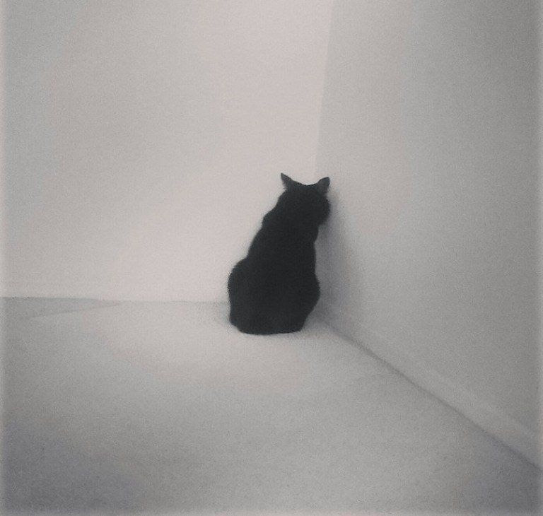
Ceza verme yazısı; dört bölümden oluşmalıdır.
Üçüncü bölümde;
ilgili personele ceza verilip verilmediği, verilmiş ise verilen ‘’cezanın maddesi, bendi ve alt bendinin’’
Dördüncü bölümde ise;
Uyarma, Kınama ve Aylıktan Kesme Cezalarında 7 gün içinde Merkez Disiplin Kuruluna,
- Kademe İlerlemesinin Durdurulması cezasına Yüksek Disiplin Kuruluna itiraz edilebileceğinin ‘’mutlaka’’ belirtilmesi, gerekmektedir.
Ayşe COŞKUN - Bursa Vergi Dairesi Başkanlığı - Gelir İdaresi Grup Müdürü
Danıştay İdari Dava Daireleri Kurulu'nun vermiş olduğu 21/04/2011 tarihli ve E:2007/1200, K:2011/268 sayılı; 22/02/2007 tarihli ve E:2005/374, 2007/103 sayılı kararlar buna işaret etmektedir.

Slide 52
Savunması alınan Devlet Memurunun savunmasındaki mazeretinin uygun görülmesi halinde ceza uygulanmaması gerekmektedir.
Ayşe COŞKUN - Bursa Vergi Dairesi Başkanlığı - Gelir İdaresi Grup Müdürü

Slide 53
Ayşe COŞKUN - Bursa Vergi Dairesi Başkanlığı - Gelir İdaresi Grup Müdürü
TEŞEKKÜRLER…

